Slide 1
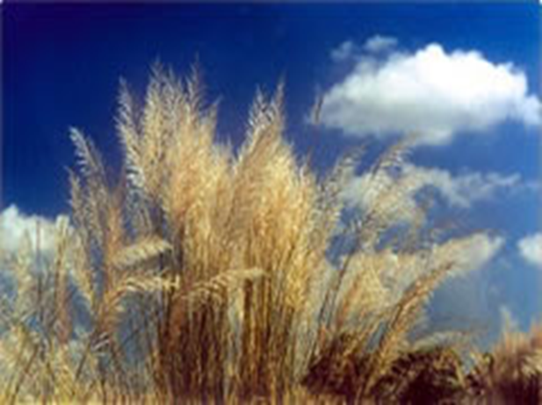
বিসমিল্লাহির রাহমানির রাহীম
শুভেচ্ছা

Slide 2
শিক্ষক পরিচিতি
মোঃজাহিদুল ইসলাম
সহকারি শিক্ষক কম্পিউটার
পুর্ব কেওয়াবুনিয়া আকবারিয়া দাখিল মাদরাসা
মোবাইল নং-০১৭১৮-১৬৫৯২০
ইমেইল নং-zahidulislam7994@gmail.com
মাস্টার ট্রেইনার অব আইসিটি,ULTRCE,BANBEIS
আমতলি,বরগুনা।

Slide 3
পাঠ পরিচিতি
শেণিঃ অষ্টম
বিষয়ঃ বাংলাদেশ ও বিশ্বপরিচয়
অধ্যায়ঃ দশম
বিষয়বস্তুঃ বাংলাদেশর সামাজিক সমস্যা
সময়ঃ 4০ মিঃ
তারিখঃ 04/১১/২০১৯

Slide 4
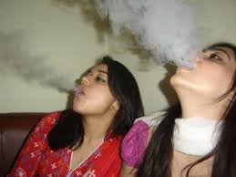
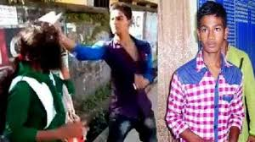
ধুমপান
ইভটিজিং

Slide 5
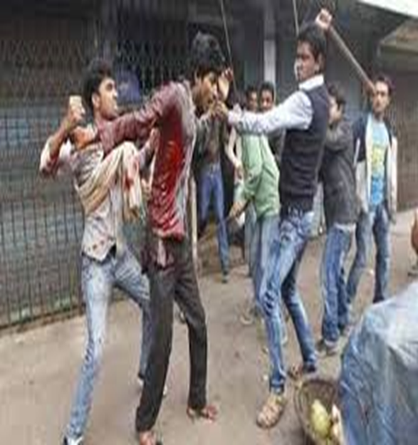
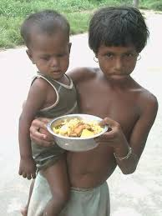
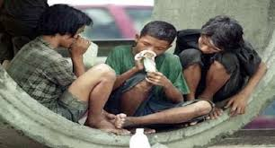
কিশোর অপরাধ
অস্ত্রধারি কিশোর
শিশু ভিক্ষা
মাদকাসক্ত

Slide 6
এই পাঠ শেষে শিক্ষাথীরা-----
কিশোর অপরাধ কী বলতে পারবে
কিশোর অপরাধের কারন ব্যাখ্যা করতে পারবে
কিশোর অপরাধ প্রতিরোধের উপায় বিশ্লেষণ করতে পারবে

Slide 7
একক কাজ
কিশোর অপরাধ কী ?
দুটি কিশোর অপরাধের নাম লিখ ?

Slide 8
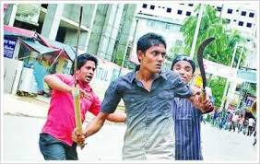
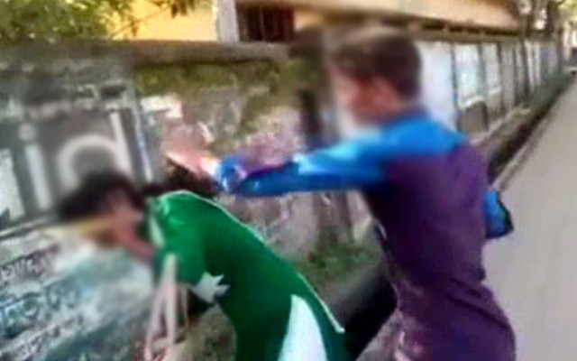
অপ্রাপ্তবয়স্ক ছেলেমেয়ে বা কিশোরদের দ্বারা সংগঠিত বিভিন্ন ধরনের অপরাধকেই বলা
হয় কিশোর অপরাধ।
দুইটি কিশোর অপরাধের নাম –
(ক) মারপিট (খ) ইভটিজিং

Slide 9
জোড়ায় কাজ
কিশোর অপরাধের ৫ টি কারণ লিখ

Slide 10
কিশোর অপরাধের অন্যতম প্রধান কারণ নিম্নরূপ
১। দারিদ্র
২। আদর যত্নের অভাব
৩। পিমাতার মধ্যকার দাম্পত্য কলহ
৪। পিতা-মাতার অকাল মরণ

Slide 11
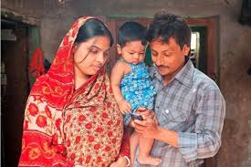
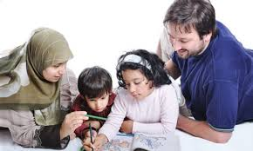
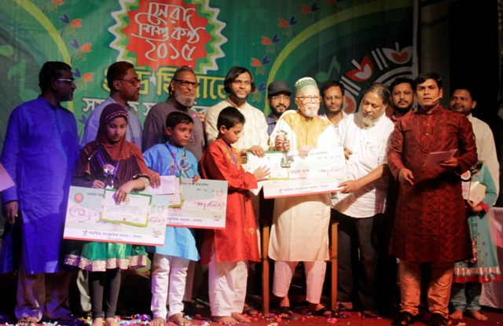
কিশোর অপরাধ প্রতিরোধের উপায়
সু
স্থ সংস্কৃতি

Slide 12
দলগত কাজ
কিশোর অপরাধ রোধে কী কী ব্যবস্থা নেয়া যেতে পারে, ১০ টি বাক্যে উল্লেখ কর

Slide 13
মূল্যায়ন
২। মাদকাসক্তি প্রতিরোধে যে সব ব্যাবস্থা গ্রহণ করা যায় তা হছে—
(ক) ধমীয় শিক্ষায় গুরুত দেয়া
(খ) নৈতিক মূল্যবোধ সৃস্টি করা
(গ)মাদক জাতিয় দ্রববের উৎপাদন নিষিদ্ধ করা।

Slide 14
বাড়ির কাজ
কিশোর অপরাধের প্রভাবে আমাদের দেশের যুব সমাজের অবক্ষয় ব্যাখ্যা কর।

Slide 15
ধন্যবাদ

